Slide 1

LOGO
新疆棉事件舆情分析及可视化

Slide 2
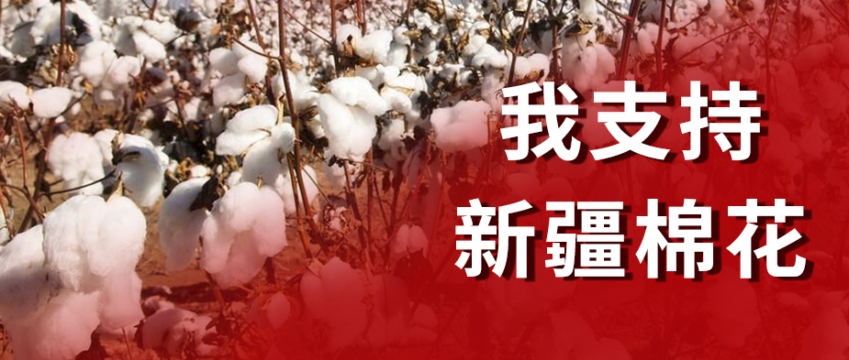
2021年3月24日，瑞士良好棉花发展协会与HM、匡威、阿迪达斯等协会会员陆续发表“不采购新疆产品或原材料”的声明引发了中国网民广泛的舆论声讨与商业抵制。这是继2012年以来全球最大的商业抵制活动。它即包含了普通大众、媒体、企业、外交都等多主体间的激烈互动，也展现了出当前网络空间下，线上舆论对线下行为的巨大影响力。
本作品旨在利用各种数据分析方法，以外媒与中国民众为研究对象，可视化新疆棉事件的舆情，直观展示舆论走势与民众的呼声。

Slide 3
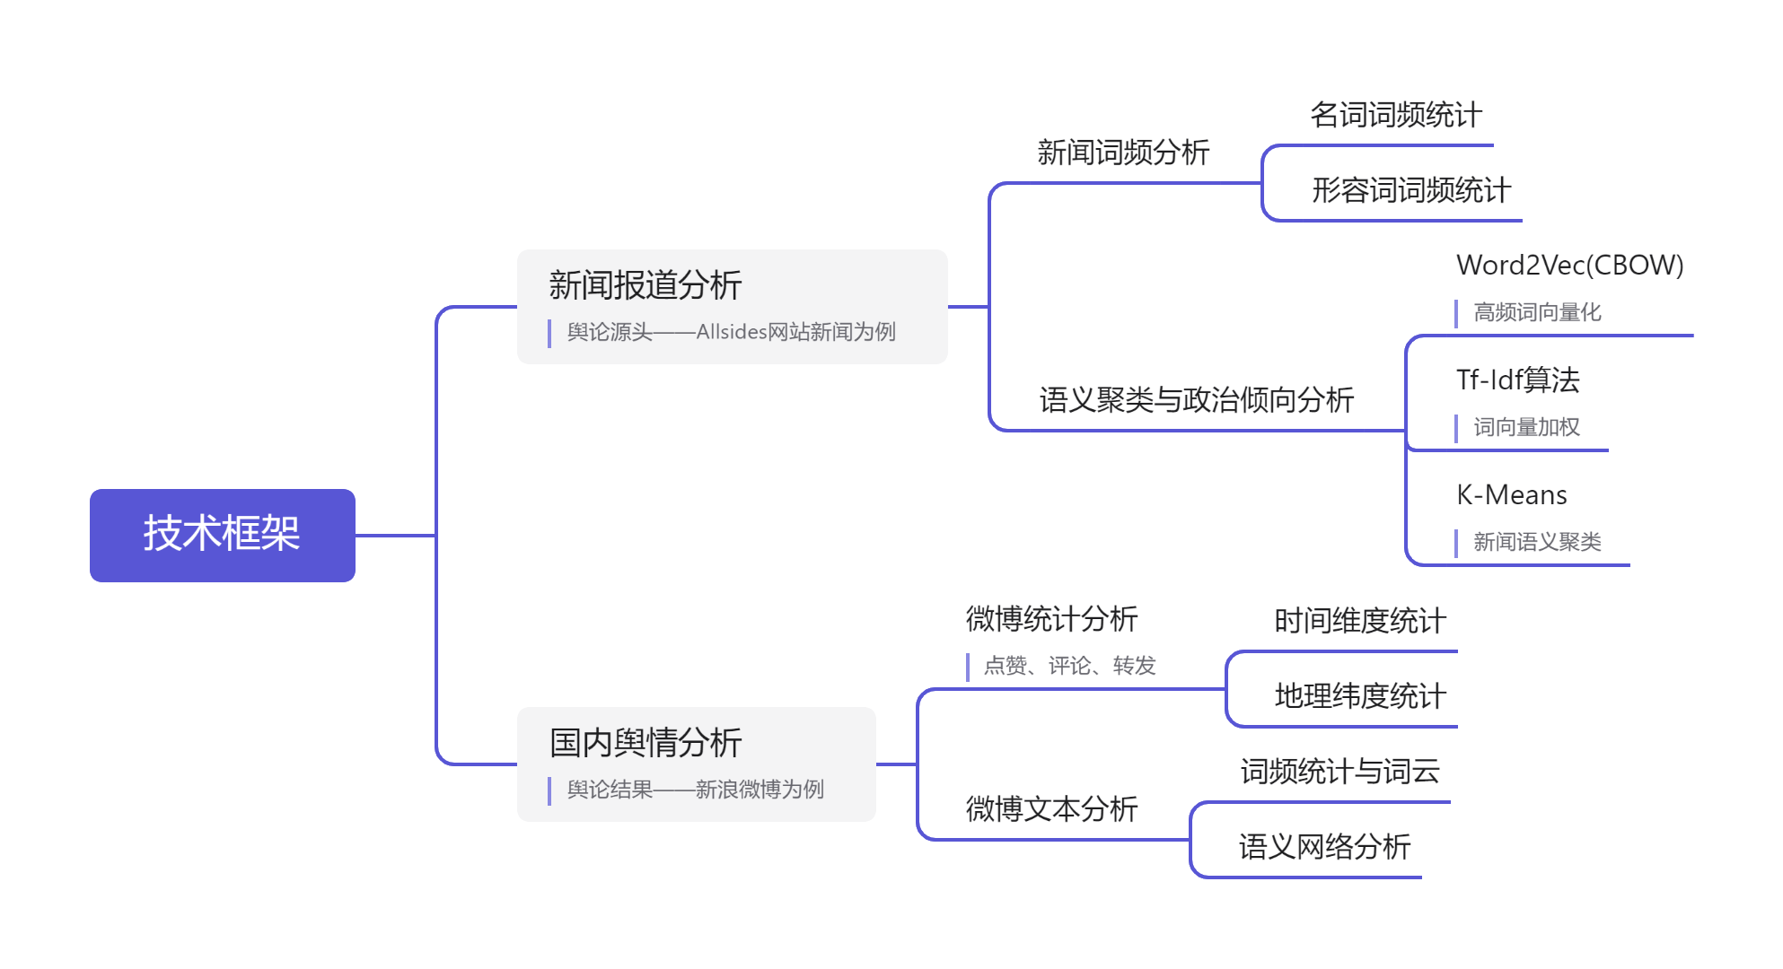

Slide 4
01
从源头看新疆棉事件
Allsides网站新闻分析

Slide 5
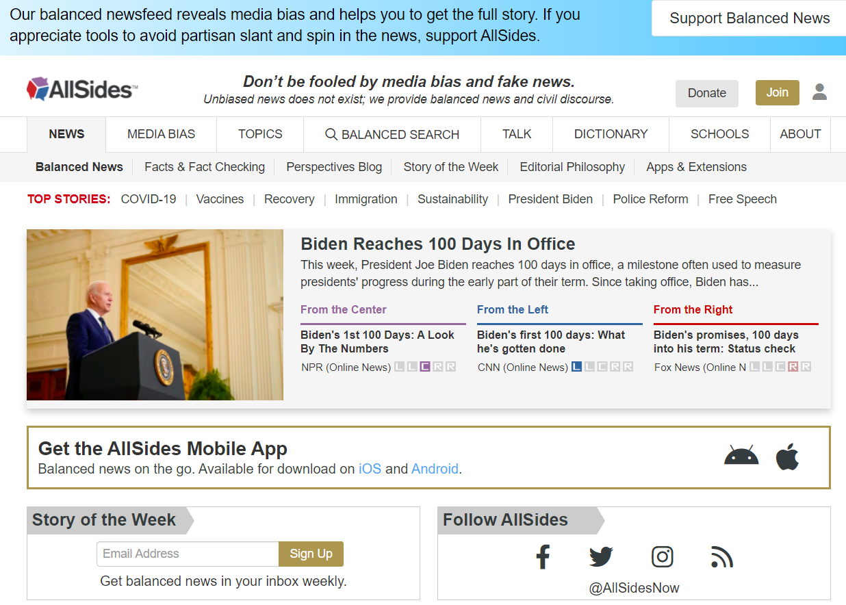
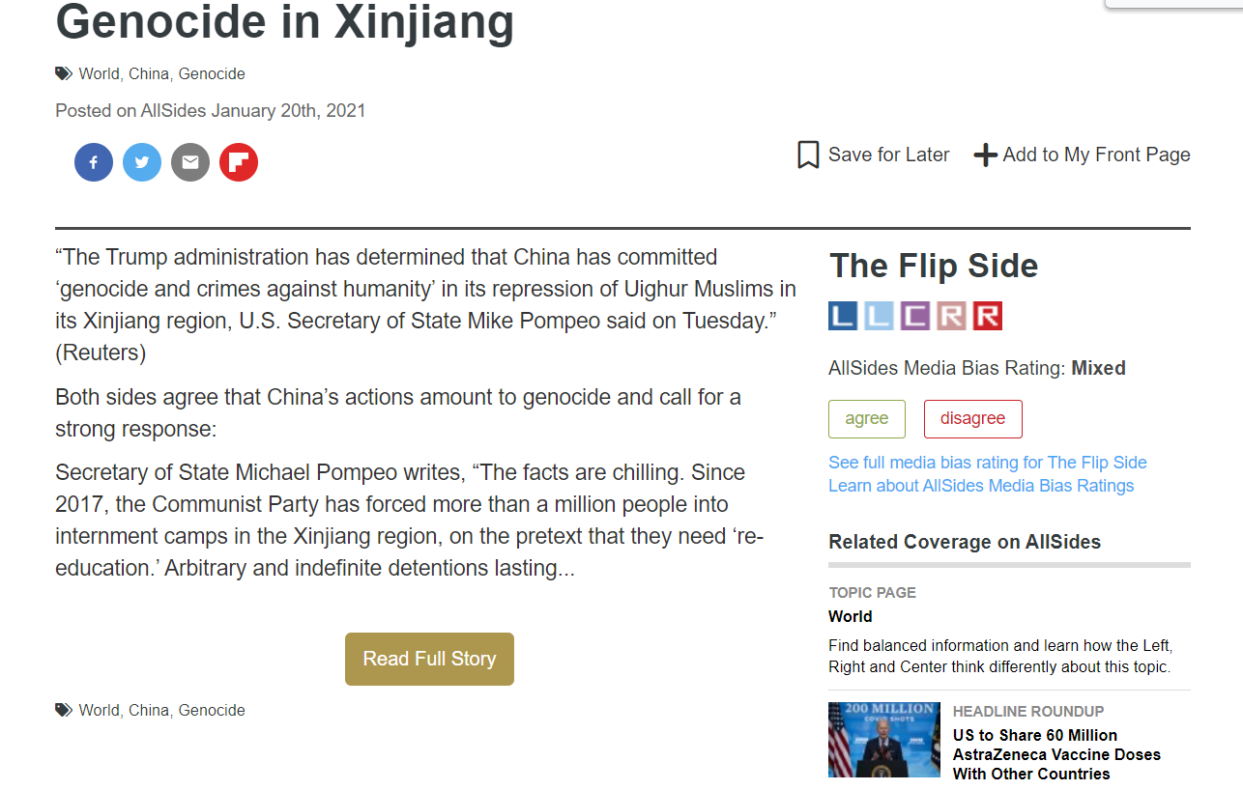
Allsides网站简介
Allsides汇集了美国媒体的各类新闻报道，其特点在于每条新闻都标注了新闻的政治倾向（左翼、右翼与中立），便于我们将每条新闻的语义内容与其体现出的政治倾向联系起来，分析新闻的客观性。

Slide 6
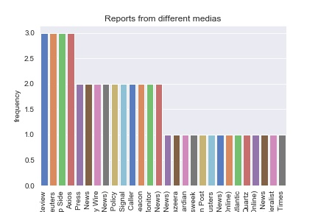
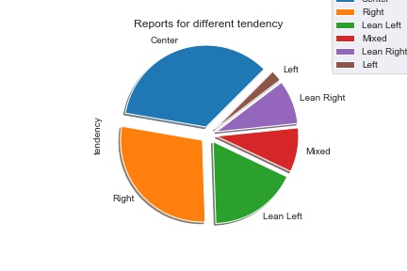
Allsides网站新闻概况
我们选取了网站上所有关于新疆棉这一事件的新闻进行分析，一共46条新闻，对于报道每条新闻的媒体、每条新闻体现出的政治倾向做如下的可视化。

Slide 7
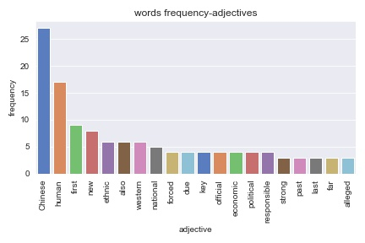
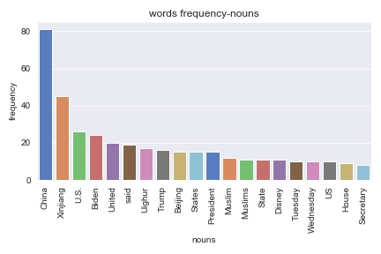
词频分析
我们利用NLTK库对每条新闻进行了分词、去重、去除停用词、词性划分等预处理，并对形容词与名词分别进行了词频统计，并筛选出频率最高的20个词，做如下可视化。
对形容词进行词频统计原因在于形容词通常可以反映出人们所关心的事件的层面与人们的态度，根据结果可以看出对于新疆棉这一事件，美国的报道大多在道德层面持消极态度。
对名词进行词频统计原因在于名词通常可以反映出报道的事件的主体。根据结果，高频出现的词大多与中国和美国相关，可见美国记者在报道过程中做了许多中美之间的、别有用心的对比。

Slide 8
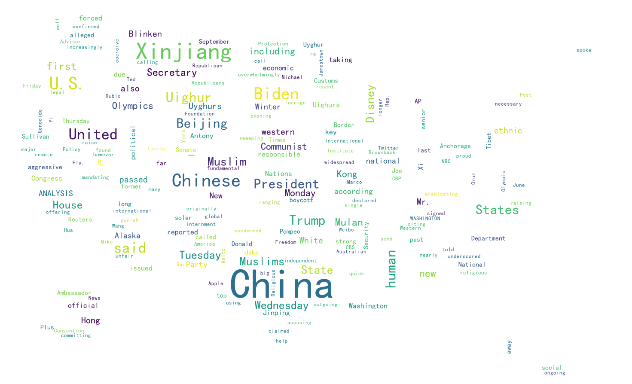
词频分析
Allsides新闻高频词词云

Slide 9
02
利用深度学习对新闻进行语义分析

Slide 10
语义分析网络
K-Means(3 clusters)
Tf-Idf
Word2Vec（CBOW）
One-hot
Tokens
The
Trump
administration
has
determined
……

Slide 11
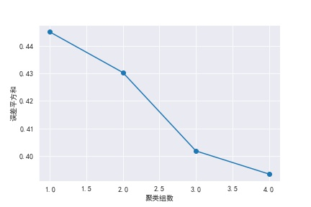
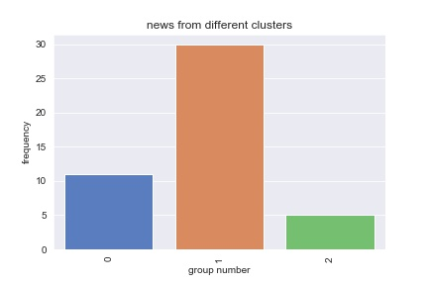
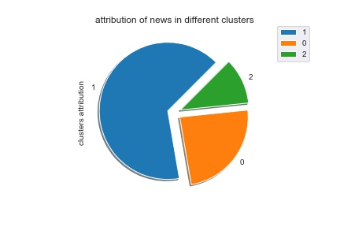
K-Means聚类
根据拐点判断，应将所有新闻分成三类
每类包含的新闻数量
每一类新闻所占比例

Slide 12
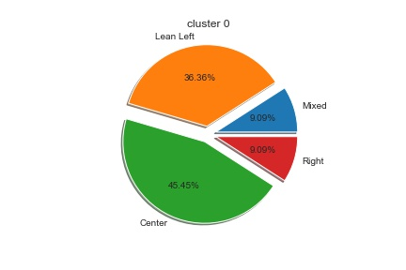
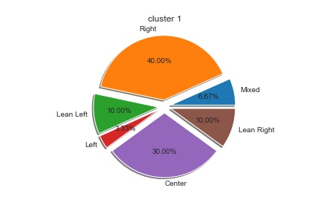
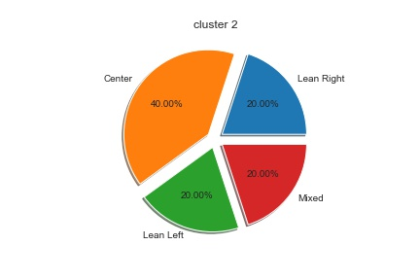
每一类新闻政治倾向的分布
这一类中，政治倾向偏向左翼势力，大多数都是体现左翼势力和中立的新闻报道。
这一类中，政治倾向偏向右翼势力，大多数都是体现右翼势力和中立的新闻报道。
这一类中，政治倾向偏向中立，大多数都是中立的新闻报道，剩下有稍微偏向左翼和右翼的报道数量大体相等。
由可视化结果可知，聚类结果与政治倾向存在一定的一致性。而聚类的结果单纯是通过对于文本语义的分析得到的，聚类过程中并未考虑到政治倾向，因此其一致性说明了各媒体政治立场对新闻报道内容的影响，美国媒体报道的新闻存在大量主观性，并不客观。

Slide 13
03
国内舆情分析
微博舆论分析

Slide 14
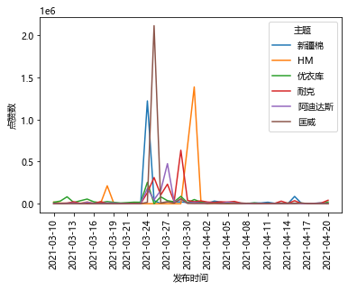
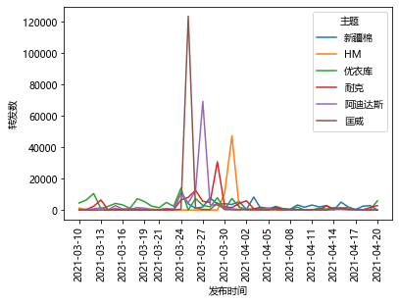
时间趋势
新疆棉与外国品牌的微博日点赞统计
新疆棉与外国品牌的微博日转发统计

Slide 15
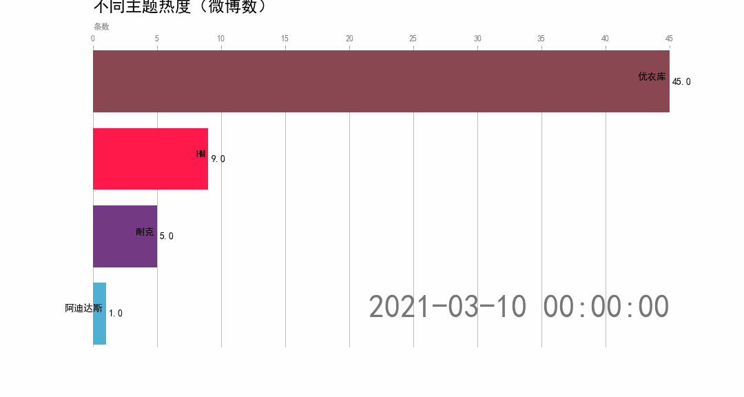
时间趋势
不同主题热度（微博数）

Slide 16
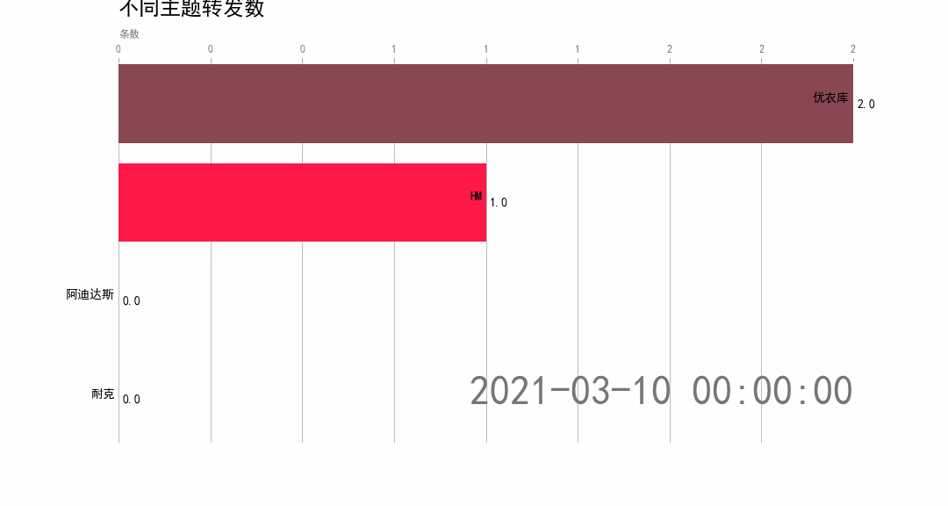
时间趋势
不同主题转发数

Slide 17
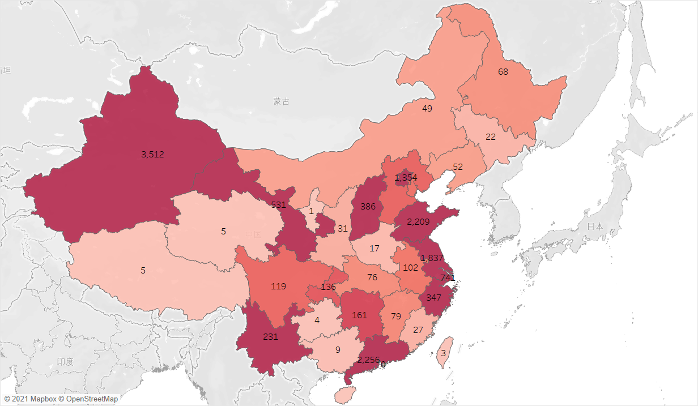
地理趋势
“新疆棉”微博地理分布
Notes:
高度关注事件、抵制意愿强烈；明星代言人等关键意见领袖的影响力较大；对国产品牌的支持

Slide 18
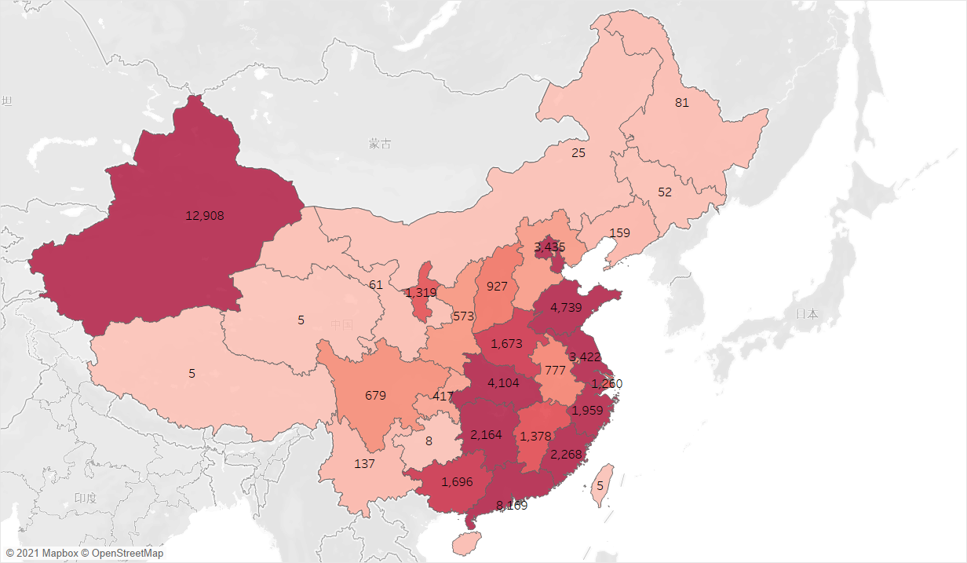
地理趋势
“优衣库”微博地理分布
Notes:
高度关注事件、抵制意愿强烈；明星代言人等关键意见领袖的影响力较大；对国产品牌的支持

Slide 19
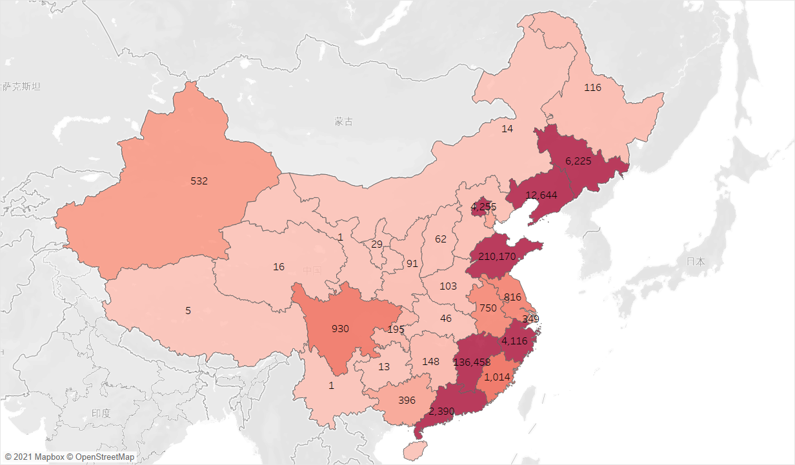
地理趋势
“HM”微博地理分布
Notes:
高度关注事件、抵制意愿强烈；明星代言人等关键意见领袖的影响力较大；对国产品牌的支持

Slide 20


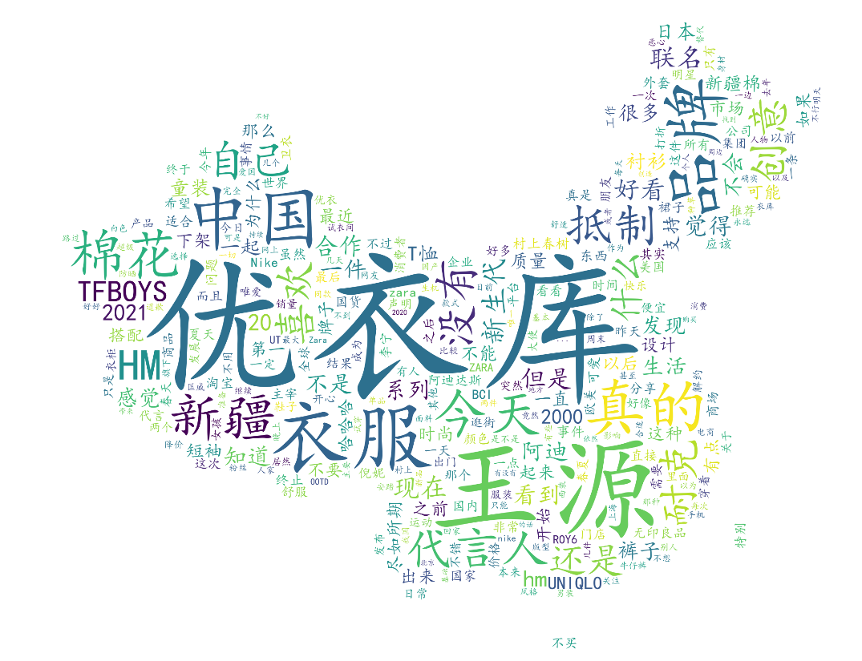

词频分析
Notes:
高度关注事件、抵制意愿强烈；明星代言人等关键意见领袖的影响力较大；对国产品牌的支持

Slide 21
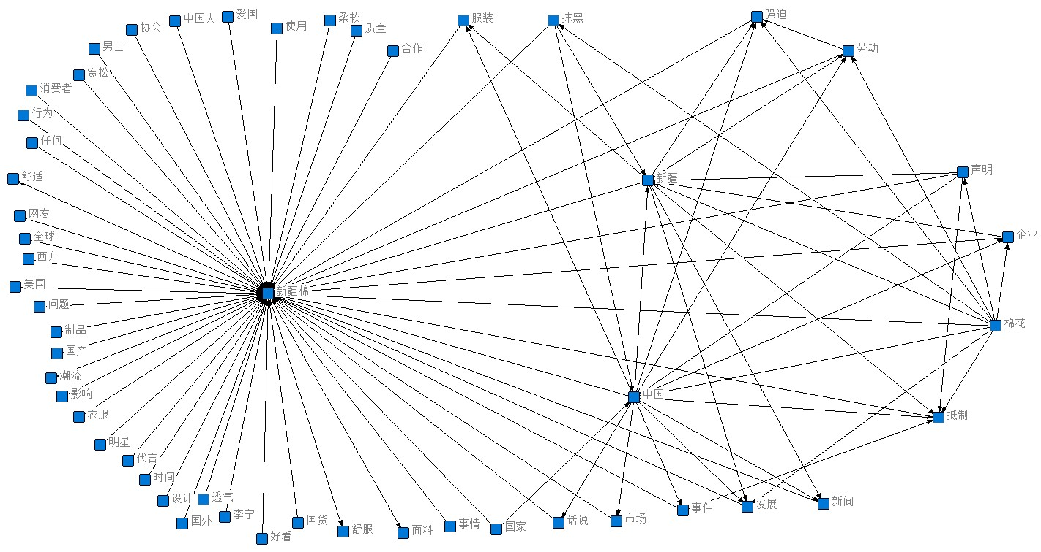
语义网络分析
“新疆棉”微博语义网络
Notes:
主要语义：对抹黑中国强迫劳动企业的抵制、表达对国货的肯定与信心

Slide 22
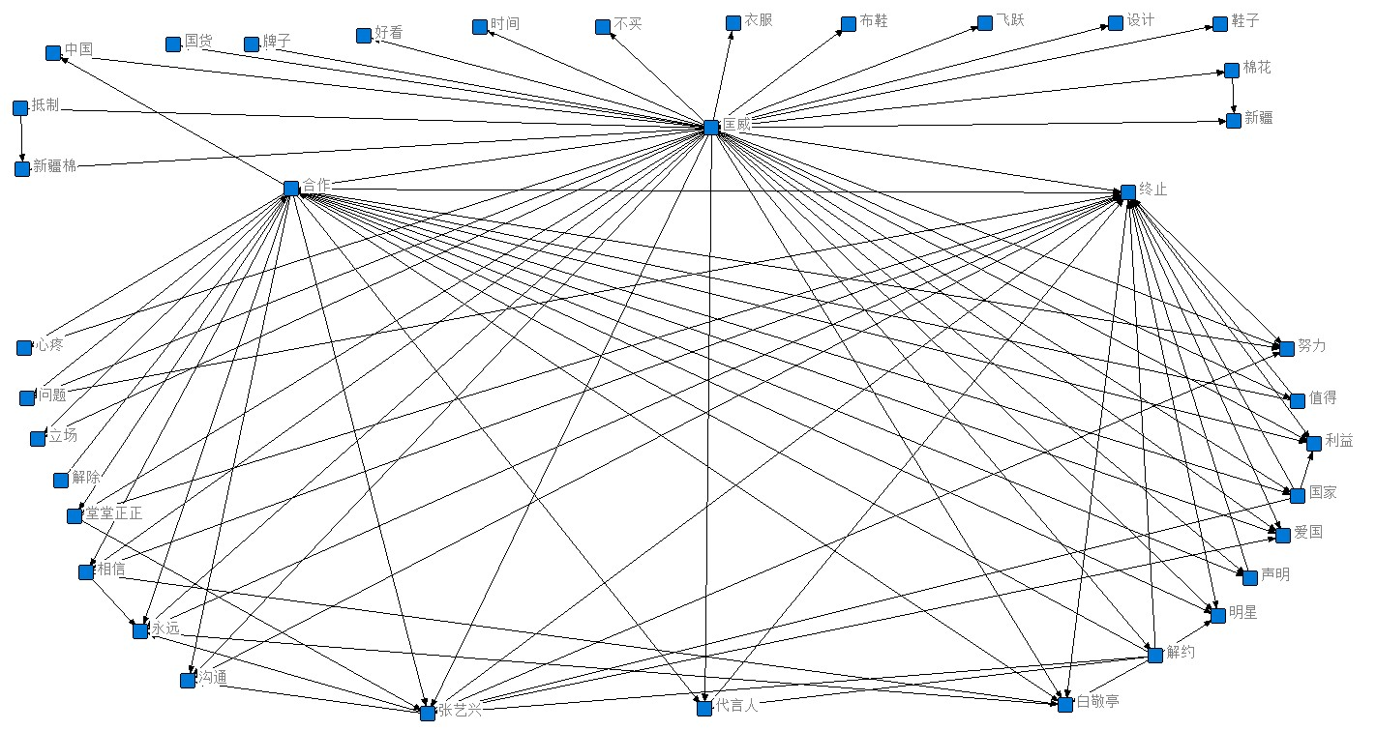
语义网络分析
“匡威”微博语义网络
Notes:
主要语义：中国民众支持代言人终止合作的行为、维护国家尊严

Slide 23
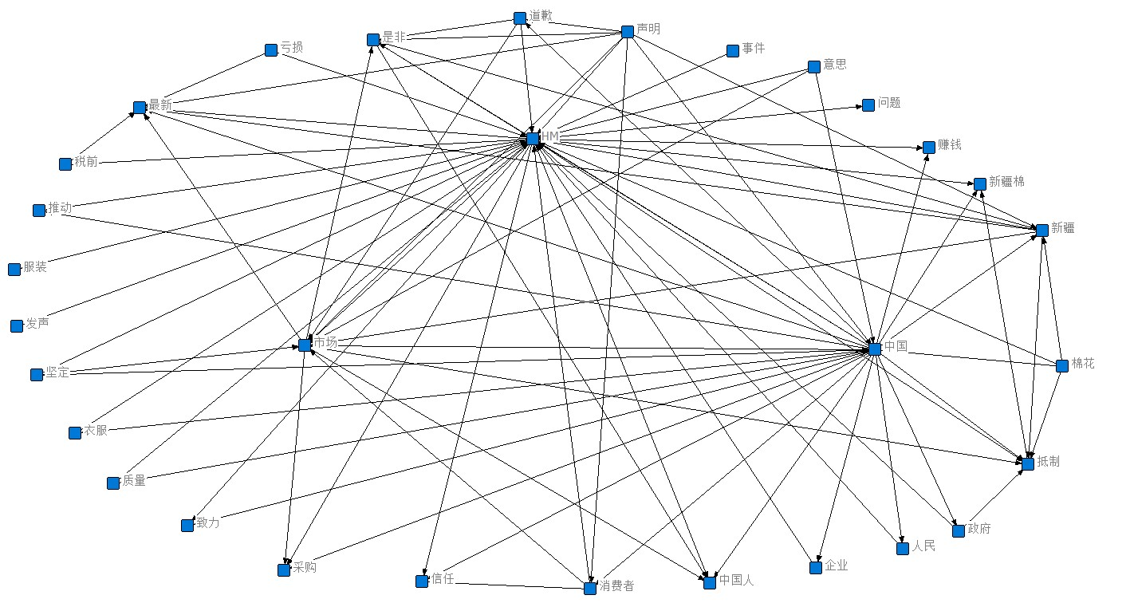
语义网络分析
“HM”微博语义网络
Notes:
主要语义：中国政府企业人民统一战线、对HM道歉声明的不认可

Slide 24
04
总结

Slide 25
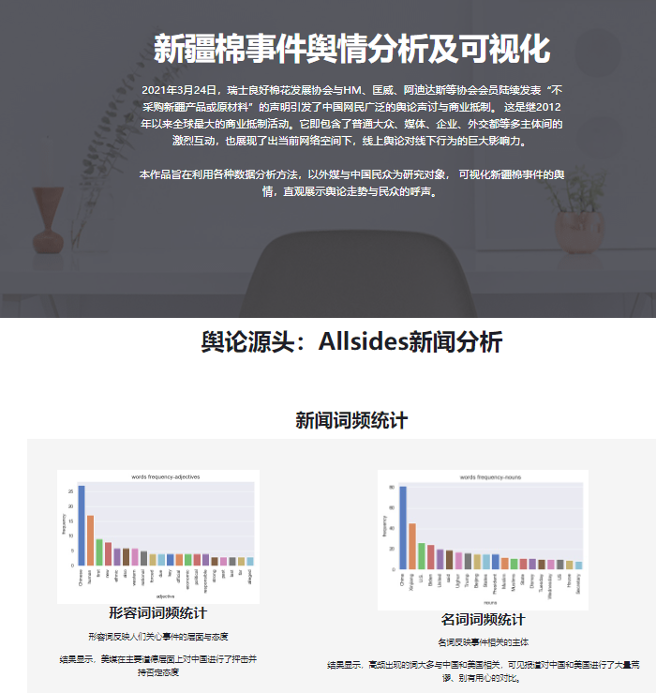
最终，我们以网页的形式呈现了研究结果。既美观，又方便传播。

Slide 26
总结：
因此，在舆论对社会影响力越来越大的当下，我们更应学会使用先进的舆论分析技术应对海量信息、加深舆论的认识水平。既要高效识别各类新闻的语义与立场，有戳破谣言的幌子能力，又要能及时了解到民意，并在合适的时机正确引导舆论的走向，防止正面舆论被谣言绑架。为建设现代化国家和法治政府营造良好的舆论氛围。

Slide 27
感谢您的观看

